Slide 1

Le Labyrinthe
Projet d’informatique de semestre 1
Antoine HARLE, Jacques ZHONG
Polytech UPMC Robotique 3ème année

Slide 2
Sommaire
Introduction
I - Organisation du projet
II - Fonctionnalités du programme
A - Déplacement manuel
B - Déplacement aléatoire
C - A*
D - Précision sur ‘trois petits points’
III - Améliorations envisagées
Conclusion

Slide 3


I - Organisation du projet
Structure du code
Outils utilisés
Partage de fichiers et gestion de versions :
Gogole Drive
Débugage et fuites mémoires :
Valgrind
Simulateur de Linux :
VirtualBox, puTTy
Communication vocale :
Discord, Vie réelle
Header
commun
fonction.c
fonction.h
random.c
astar.c
Fonctions
labyrinthAPI.h
...
template.c
Fichiers serveur
main
Notes:
structure du code : nombre de fonctions trop grand et beaucoup de lignes : separation dans plusieurs fichiers sources, un par etape principale
header contenant tous les prototypes de fonction et les structures
outils utilises : google drive pour le partage de fichier, travail collaboratif, gestion de version (bof) - pas autorisation d’utilisation de la marque google.
valgrind qui nous a permis de regler des problemes de fuites memoire
virtualbox et putty pour travailler avec Linux sans avoir reellement Linux
et wtf

Slide 4
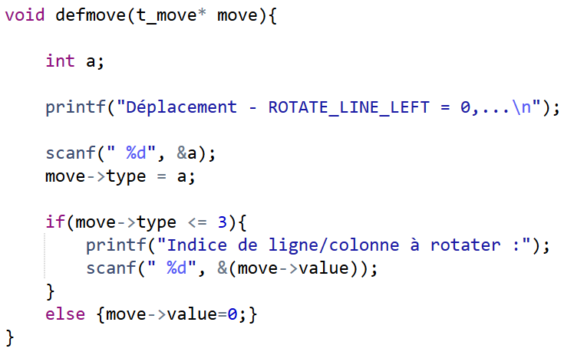
II - Fonctionnalités du programme
Déplacement manuel et fonctions de suivi
Déplacement manuel :
-> Effectue le mouvement donné par le joueur.
-> Pas de gestion des coups impossibles.
Notes:
trois fonctionnalites : deplacement manuel , random, astar
deplacement : effectue le mouvement selon move.type et move.value que l’utilisateur rentre par un scanf
pas de verification des mouvements perdants (dans randomove), l’utilisateur est assez intelligent, on lui mache pas le travail.

Slide 5
Fonctions de suivi :
info_suivante : mis à jour des informations du labyrinthe.
print_labdata : affichage de notre version du labyrinthe.
Structure introduite :
Position :
colonne
ligne
Notes:
vu que les infos (labyrinthe, pos joueurs et tresor) ne sont donnes qu’au debut,
info_suivante : a chaque move recu ou envoye , met a jour toutes les informations
print_labdata : tres utile pour voir si les infos etaient bien mis a jour .
structure position : travail en deux dimensions plus facile, fonction de conversion ni manipulation du lab_data.

Slide 6
II.Fonctionnalités du programme
B. Déplacement aléatoire (aka randomove)
Fonctionnalités :
-> joue de manière complètement aléatoire
-> ne se suicide pas
Fonctionnement :
Energie > 4 ?
En forme
1
0
...
1
0
Fatigué
random
Case libre ?
Libérée
Occupée
Vérification des moves
Tableau des disponibilités des moves
Notes:
Fonctionnalites : trouve les mouvements possibles
Vérification des mouvements possibles : si energie suffisante : rotation OK, si case libre : mouvement OK
Stockage dans un tableau des disponibilites sous forme de 1 et 0
Choix d’un mouvement aléatoire parmi les mouvements dont les cases valent 1.

Slide 7
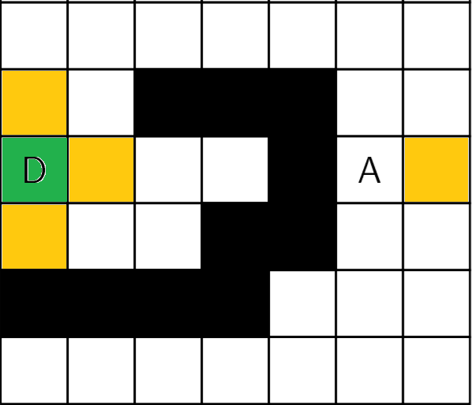
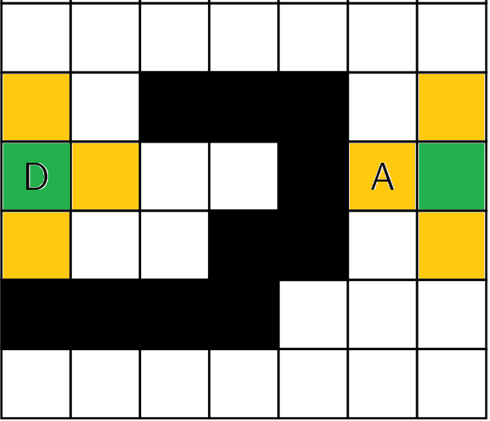
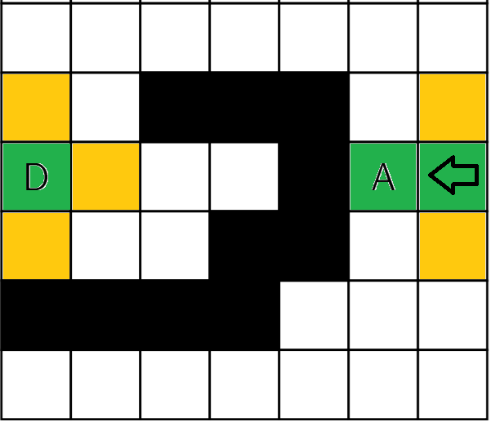

II.Fonctionnalités du programme
C. Déplacement intelligent sans rotation (aka Astaromove)
Principe de l’algorithme A*
Structures supplémentaires :
Case :
Position
Coût
Prévisions
Case Précédente
Liste chaînée de Cases :
Case
Élément suivant
Itinéraire :
MOVE_LEFT
MOVE_LEFT
NULL
Notes:
Antoine
Ajoutent les voisins dans la liste des cases a évalué en faisant attention qu’ils ne soient pas des murs ou des cases déjà évaluées
Cherche celle avec la plus faible prévisions
Ajoutent voisins jusqu’au trésor (ou toute cases évaluées)
Construit l’itinéraire en partant du trésor et en déduisant les mouvement à faire jusqu’au départ
Resultat : tableau de move (recalculé seulement en cas de changement du labyrinthe)
Structures : Case + ListeC pour les cases a évalué et les cases déjà évalué

Slide 8
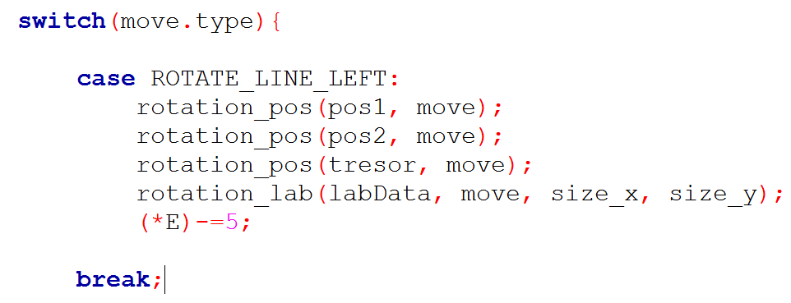
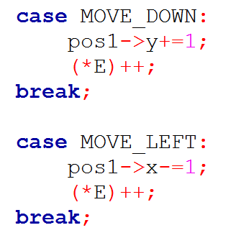

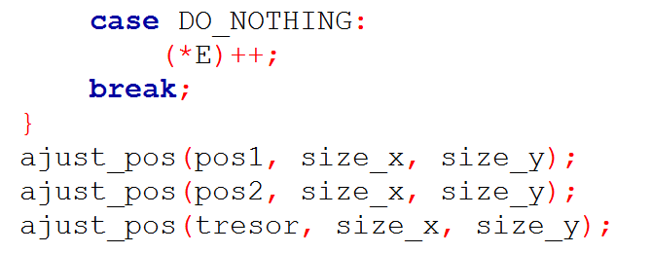
II.Fonctionnalités du programme
D. Précisions sur le suivi d’informations
Translation des valeurs du labData
0 | 1 | 1 | 0
1 | 0 | 0 | 1
0 | 1 | 0 | 1
1 | 0 | 1 | 0
...
...
Notes:
Antoine
Tout le programme valable seulement si suivie correct
Case : prise en compte de tout les mouvement en modifiant les positions et l'énergie selon les règles
Rotation : Déplacement des entités du labyrinthe + Rotation du labyrinthe fait de 0 et 1: avec permutation deux a deux et transfert du dernier élément à l’opposé
Ajustement des positions pour être sûr que les entités soient tjrs dans le labyrinthe

Slide 9
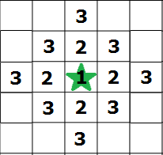
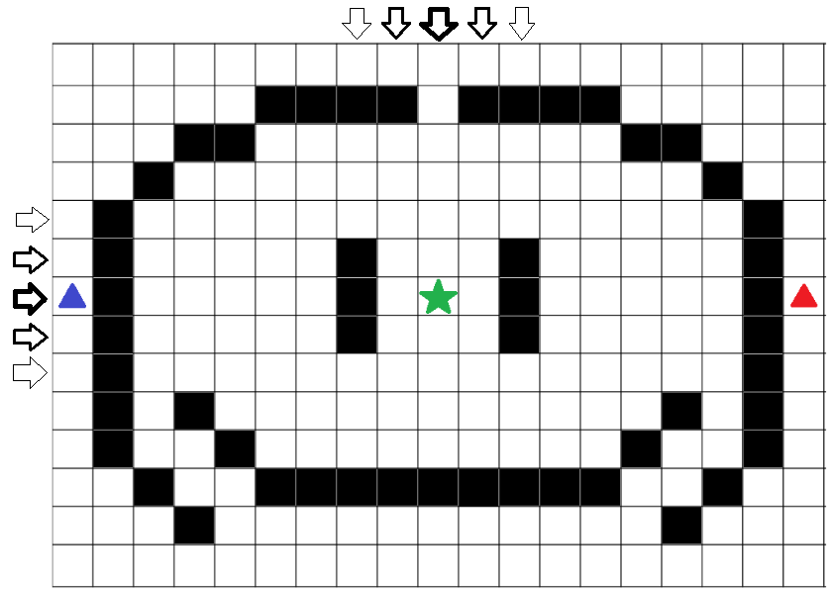
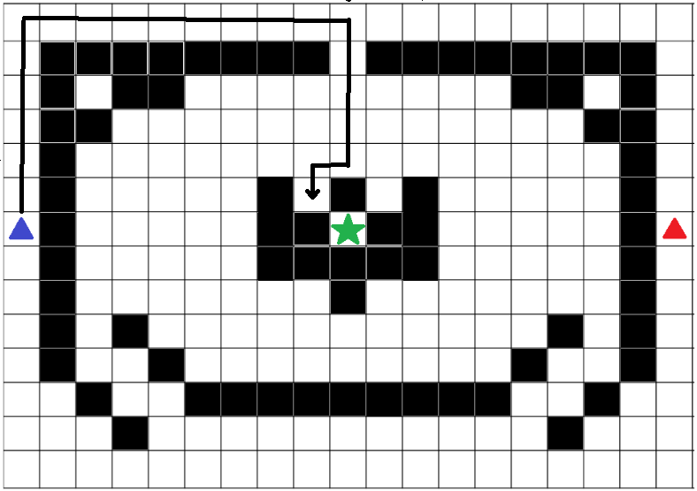
III. Améliorations futures : Déplacement intelligent avec rotation
Recherche de Rotation seulement en cas de désavantage
Choix des rotations par comparaison des A*
Mouvement au plus proche si aucun chemin possible
Ordre de priorité des évaluations :
Ordre de priorité des évaluations :
6 4 2 4 6
5
3
1
3
5
Notes:
Antoine

Slide 10
Conclusion
Travail en équipe libre & formateur
Initiation au path finding et à l’intelligence artificielle
(Indispensable pour les ROB !)
Démonstration du programme actuel ?

